Slide 1
KREIRANJE PROJEKTA

Slide 2
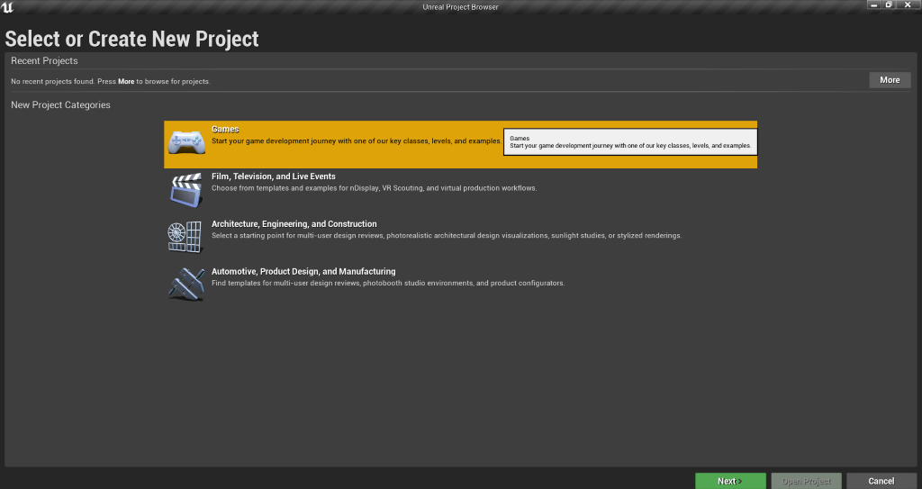
Prvi korak u kreiranju projekta u Unreal Engine predstavlja selektovanje polja Games.

Slide 3
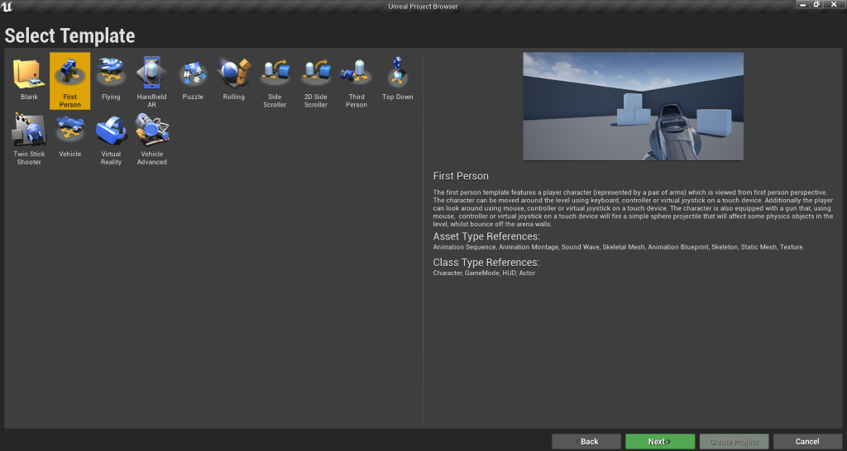
Zatim biramo template za izradu tipa igrice.

Slide 4
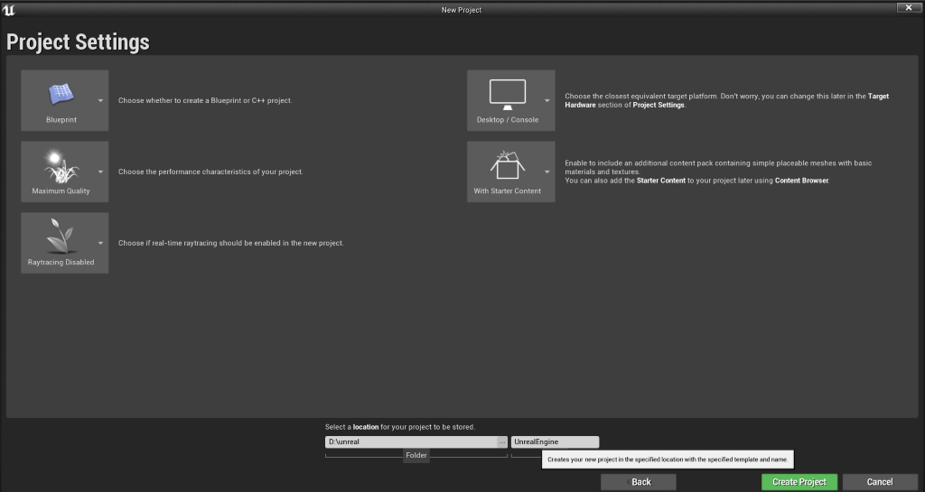
U Project Settings biramo blue print, dodamo ime projekta, klikom na dugme Create Project kreiramo projekat.

Slide 5
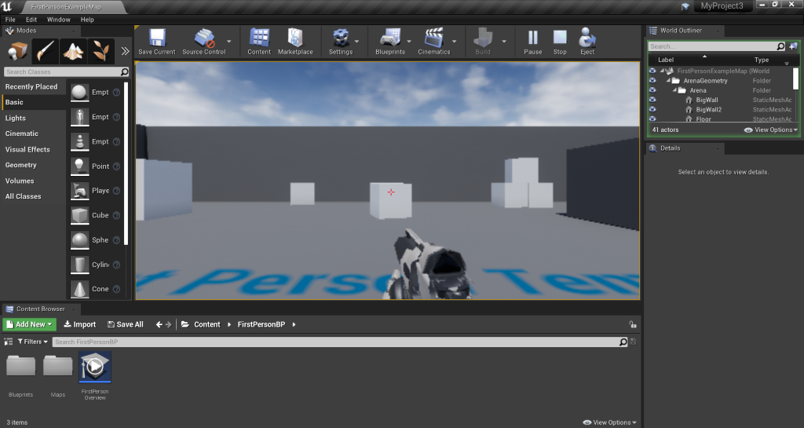
Nakon ovih komandi dobijamo nivo koji izbacuje sam program, koji ćemo izmeniti I prilagoditi u skladu sa idejama projekta.

